Slide 1





E-CHILEDIGITAL
Capstone 2026

Slide 2


EQUIPO
Carlos Vargas
Nicolas Garces
Roles: Product Owner
Roles: Scrum Master I Development Team I Frontend Dev

Slide 3

CONTEXTO Y PROPUESTA DE VALOR
Problema o dolor:
Baja visibilidad digital de PYMES regionales.
Información pública y territorial dispersa.
Escasa integración tecnológica regional.
Falta de educacion en formacion ciudadana de los estudiantes.
Propuesta de solución:
Plataforma web inteligente que integra:
Registro y geolocalización de empresas.
Información cívica y territorial.
Herramientas IA y analítica digital.
Formación ciudadana para estudiantes

Slide 4

DESCRIPCION DEL PROYECTO
Objetivo General:
Diseñar una plataforma digital inteligente para fortalecer la transformación digital y territorial de la Región de Antofagasta.
Objetivos Especificos:
Geolocalizar empresas regionales.
Facilitar conexión entre usuarios y PYMES.
Fortalecer la identidad territorial regional
Incorporar recursos digitales innovadores
Promover la formación ciudadana
Facilitar el conocimiento de la organización del Estado de Chile

Slide 5

ALCANCE Y LIMITACIONES DEL PROYECTO
Alcance:
Registro y visualización de empresas vinculadas a la Región de Antofagasta.
Ubicación de empresas mediante un mapa interactivo.
Incorporación de dashboard y analítica para visualizar datos relevantes del sitio web.
Acceso a recursos digitales e informativos para apoyar el aprendizaje y la participación ciudadana.
Limitaciones:
La cobertura inicial del proyecto se enfoca únicamente en la Región de Antofagasta.
Algunas funcionalidades avanzadas pueden quedar proyectadas para futuras versiones del sitio web.

Slide 6

METODOLOGIA DE TRABAJO PARA EL DESARROLLO DEL PROYECTO
Metodologia Utilizada: Scrum
Cantidad Sprints: 4 Sprints.
Duracion de Sprints: 3 Semanas.
Reuniones semanales junto al Product Owner para revisar avances.

Slide 7
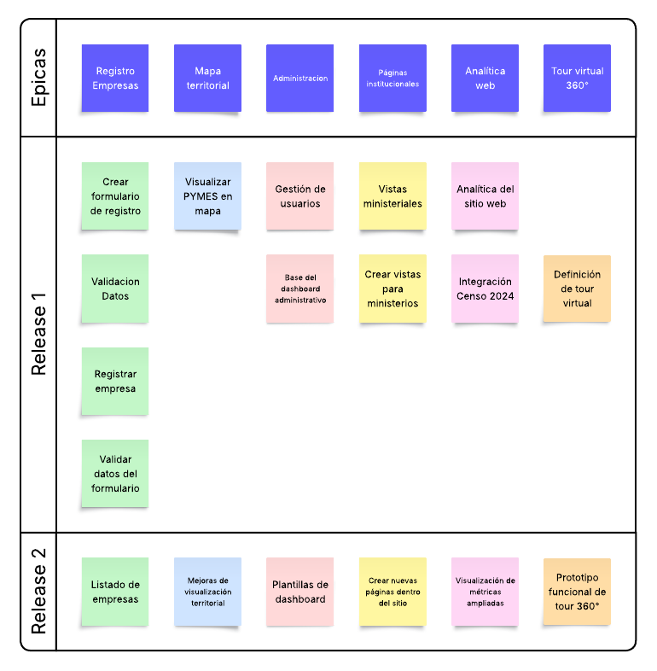
CRONOGRAMA PARA EL DESARROLLO DEL PROYECTO

Slide 8
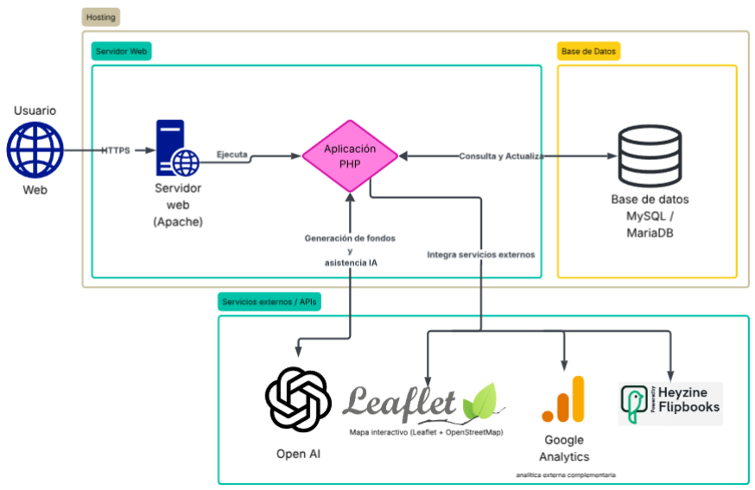
ARQUITECTURA DEL SOFTWARE

Slide 9
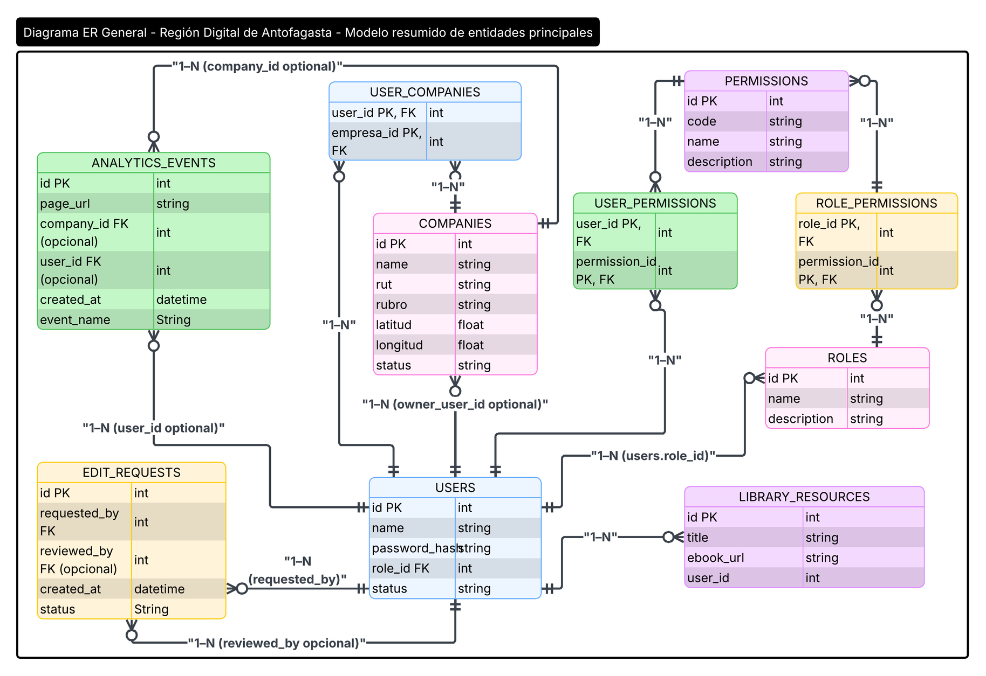

MODELO DE DATOS

Slide 10









TECNOLOGÍAS UTILIZADAS

Slide 11

DEMOSTRACIÓN DEL RESULTADO DEL PROYECTO

Slide 12
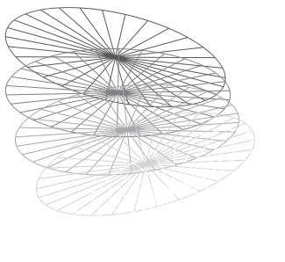
Obstáculos presentados durante el desarrollo
Organizacion de la informacion.
Planificacion de los tiempos necesarios para la creacion de los modulos

Slide 13

PREGUNTAS DE LA COMISIÓN

Slide 14
MUCHAS GRACIAS
E-CHILEDIGITAL

